Slide 1



GOOGLE SU MOTOR DE BUSQUEDA
Gilmer Daniel Fernandez Pinto

Slide 2
COMO FUNCIONA GOOGLE
ALGORITMO DE PAGE RANK
A continuación explicaremos brevemente el primero para luego abordar en profundidad el sistema Page Rank.

Slide 3
COMO FUNCIONA GOOGLE
Test Based Ranking Systems:
Este tipo de motor selecciona aquellas páginas en las que aparezca más veces la palabra buscada y las ordena de forma decreciente.
Se hace necesario un motor de búsqueda que de alguna manera filtre las páginas irrelevantes o no relacionadas para con la búsqueda y que solamente devuelva aquellas páginas que resultaran útiles y aportaran información.

Slide 4
COMO FUNCIONA GOOGLE
Page Rank:
Es uno de los algoritmos de búsqueda más populares e influyentes de la actualidad. Fue inventado por Larry Page y Sergey Brin y es el sello distintivo de Google desde 1998.
El algoritmo Page Rank se desprende de la idea de que se puede juzgar la importancia de una página web mirando las páginas que contienen un vínculo hacia la misma.

Slide 5
COMO FUNCIONA GOOGLE
Si se parte de una representación de la web mediante una red de grafos fuertemente conectados se podrá representar la web con una matriz estocástica.

Slide 6
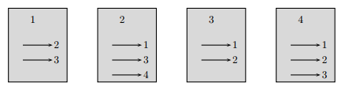
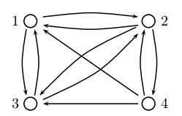
COMO FUNCIONA GOOGLE
Una web con cuatro paginas mostrando sus enlaces salientes.
Grafo dirigido correspondiente a la web de la figura

Slide 7
COMO FUNCIONA GOOGLE
Esta estructura de enlaces entre las paginas se puede representar mediante un grafo dirigido. Dado un conjunto de n paginas web definimos su matriz de conectividad G como la matriz cuadrada de orden n cuyos elementos, denominados gij , 1 ≤ i, j ≤ n, valen 1 si hay enlace de la pagina j a la pagina i, con i = j, y 0 en otro caso. La matriz de conectividad correspondiente al grafo de la.

Slide 8
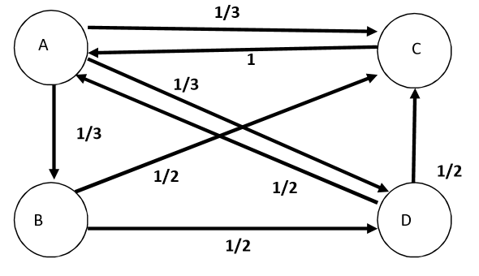
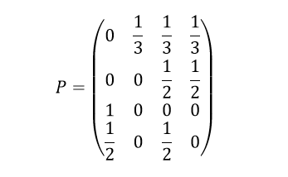
COMO FUNCIONA GOOGLE
Se puede observar que el grafo se encuentra fuertemente conectado. Luego, en base al mismo, se construye su matriz de adyacencia asociada. Recordar que por tratarse de un grafo fuertemente conectado dicha matriz es estocástica.

Slide 9

COMO FUNCIONA GOOGLE
Se supone que inicialmente la importancia está distribuida uniformemente entre las cuatro páginas, se define:
Siendo v el vector de ranking inicial.
Se multiplica la matriz P por el vector v para actualizar la importancia.

Slide 10

COMO FUNCIONA GOOGLE
Se obtiene entonces un nuevo vector de importancia . Se repite el proceso llegando a un nuevo vector de importancia actualizado con la forma . Reiterando infinitamente este proceso, se converge al vector de importancia de equilibrio. Lo que se busca con estos procesos de actualización es recrear el camino que recorrería un usuario de la web en su búsqueda, es decir, su desplazamiento entre las páginas.

Slide 11
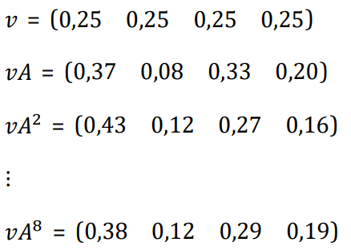

COMO FUNCIONA GOOGLE
Para el ejemplo analizado:
Este es también un vector muy próximo en sus valores al vector de importancia de equilibrio

Slide 12

COMO FUNCIONA GOOGLE
Si se interpreta el proceso de búsqueda web como un proceso de cadenas de Markov, considerando a P como la matriz de transición correspondiente al modelo de cuatro páginas web, se procede a calcular el vector punto fijo por cualquiera de los métodos conocidos y se observa que éste coincidirá con la aproximación al vector de importancia de equilibrio alcanzado anteriormente.
Vector punto fijo:

Slide 13
COMO FUNCIONA GOOGLE
Se comprueba entonces que el vector de importancia de equilibrio es el vector punto fijo asociado a la matriz de transición correspondiente con la red de páginas. Esto facilita los cálculos a la hora de buscar v* y así ordenar las páginas según su importancia.
La interpretación del mismo nos indica que de acuerdo a este algoritmo la página A será la primera en el ranking por su relevancia a la búsqueda, seguida por la C. Quedando las páginas D y B en tercer y cuarto puesto respectivamente.

Slide 14
BIBLIOGRAFIA
Fernández, H.. (2001). MOTORES DE BÚSQUEDA TIPOS DE BUSCADORES . Julio 2011, de Universidad Nacional Abierta Sitio web: http://especializacion.una.edu.ve/Internet/paginas/Lecturas/Fernandez.pdf
J. Tomás Nogales Flores Dpto. de Biblioteconomía y Documentación. (2011). Motores de búsqueda y metabuscadores. Agosto 2011, de Universidad Carlos III de Madrid Sitio web: http://www.bib.uc3m.es/~nogales/doc/ti/ti-06.html
JUAN MANUEL BARRIOLA Y MILENA DOTTA. (2015). ¿CÓMO FUNCIONA GOOGLE? EL ALGORITMO PAGERANK, DIAGRAMAS DE GRAFOS Y CADENAS DE MARKOV. 3 de junio de 2015, de Facultad de Ciencias Económicas. UBA Sitio web: http://bibliotecadigital.econ.uba.ar/download/rimmage/rimmage_v3_n1_01.pdf

